Slide 1
面向对象三大特征
class Student{
String name;
private int age;
void set Age(int age){
if(age>0)
this.age=age;
}
}
public class M{
public static void main(String[] args){
Student s=new Student();
s.setAge(18);
}
}
面向对象编程提倡对象应当调用方法来改变自己的属性，类应当提供操作数据的方法，这些方法可以经过精心的设计，使得对数据的操作更加合理。

Slide 2
其他访问权限
用public修饰的成员称为公有变量和公有方法。
public类型的成员可以在其他任何类中通过该成员所在的类的对象（类名）来访问。
用protected修饰的成员称为受保护变量和受保护方法。
不用private、public、protected修饰的成员称为友好变量和友好方法。
protected成员和友好成员只能在同包类中通过该成员所在的类的对象（类名）来访问。

Slide 3
包
不同Java源文件中可能出现名字相同的类，如果想区分这些类，就需要使用包名。
package 四边形.平行四边形;
public class 菱形{
……
}
public class 矩形{
……
}
package 海事大学.人员;
public class 教师{
……
}
public class 学生{
……
}

Slide 4
包
包定义只能作为源文件的第一条语句；
如果省略了包定义，则源文件中的所有的类都被认为在同一个无名包中；
包名可以是一个合法的标识符，也可以是多个用.隔开的标识符链；
完整的类名是由“包名.类名”构成。
源文件应存放在用户程序所在目录下和包“相对应”的子目录下。比如用户程序所在目录是C盘根目录，那么根据包名建立如下的目录结构：C:\\四边形\\平行四边形。

Slide 5
包
Java 提供了130多个包：
Java.lang 包含所有的基本语言类；（系统自动引入）
Java.awt 包含抽象窗口工具集中的图形，文本，窗口 GUI 类；
Java.io 包含所有的输入输出类；
Java.net包含所有实现网络功能的类；
Java.util 包含有用的数据类型类；

Slide 6
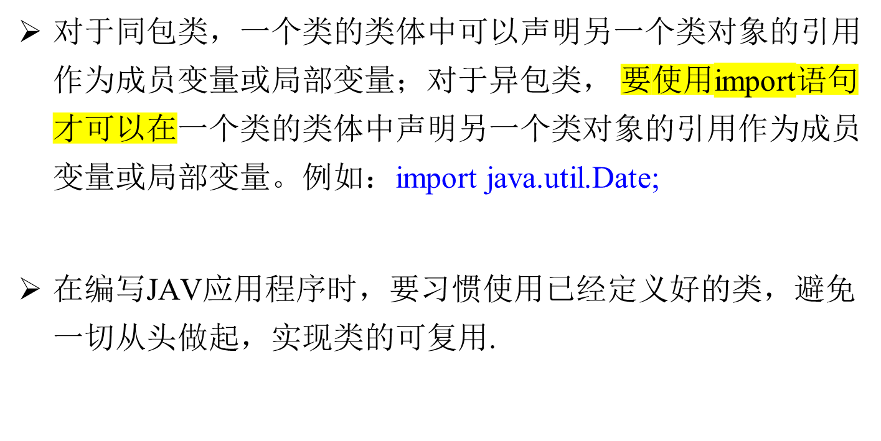
使用第三方类
#include <stdio.h>//使用库函数⇒使用“库类”？

Slide 7
使用第三方类
import java.awt.Button;//import java.awt.*;
public class M
{
Button redbutton;
public void init()
{
redbutton=new Button("一个按钮");
}
}
使用其他的类。
*表示引入一个包中所有的类。

Slide 8
public类与友好类
package 海事大学.人员;
public class 学生{
指导员 z=new 指导员();
}
package 海事大学.人员;
class 指导员{
……
}
用public修饰的类为public类。可以在任何一个类中创建public类的对象。
在某个类中创建友好类的对象或者继承友好类的前提是两个类属于同一个包。

Slide 9
类的重用与继承
定义一个学生类，类体包括学生名字和学号。再定义一个大学生类，类体包括学生名字、学号和所在宿舍。
class Student
{
String name, number;
}
class Undergraduate
{
String name, number;
String dormitory;
}

Slide 10
类的重用与继承
继承：用一种已有的类创建新类的机制。由继承得到的类称为子类，被继承的类称为父类。
class Student
{String name, number;}
class Undergraduate extends Student
{String dormitory;}
子类除了可以“拥有”父类中的部分成员外，还可以定义自己特有的成员。
如果一个类没有使用“extends”关键字继承其他类，则默认是“Object”类的子类。

Slide 11
继承原则
如果子类和父类在同一个包中，子类继承了父类中不是private的成员，并且继承成员的访问权限不变。
如果子类和父类不在同一个包中，子类只能继承父类中protected和public类型的成员，并且继承成员的访问权限不变，被继承成员的包名不变。

Slide 12
继承原则
class Father{
private int money;
int weight;
protected void setWeight(int w){
weight=w;
}
}
class Son extends Father{
String hand;
public void setHand(String hand){
this.hand=hand;
}
}

Slide 13
继承原则
class GrandSon extends Son
{
String foot;
public void setFoot(String foot)
{
this.foot=foot;
}
}
public class M
{ public static void main(String args[])
{ Son son=new Son();
Grandson grandson=new Grandson();
son.setWeight(67);
son.setHand("一双大手");
grandson.setWeight(25);//重点语句
grandson.setHand(“一双小手”);
}
}

